Slide 1
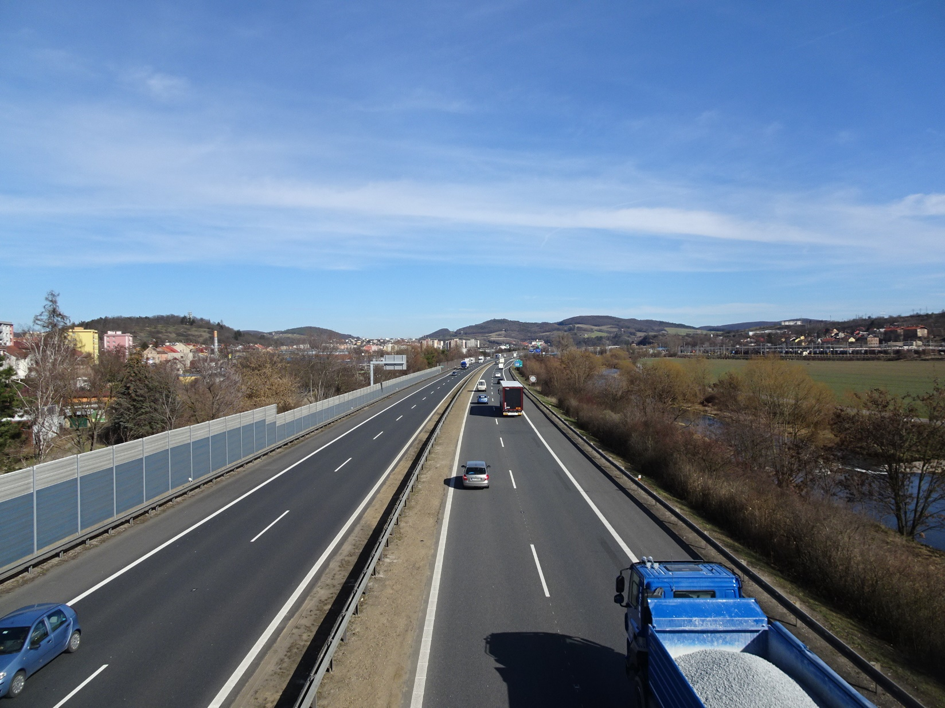


Zveme Vás k účasti na veřejné představení
Koncepce dopravy
pro město Beroun
do roku 2030,
které se koná dne
26. února 2020
od 16:00 v Kulturním domě Plzeňka, Plzeňská 83/48, 266 01 Beroun

